Slide 1
Programmation orientée objet

Slide 2
Rappel du dernier cours

Slide 3
Rappel du dernier cours
Au dernier cours, nous avons couvert le traitement des fichiers.
Comme nous avons vu, il est possible de manipuler les fichiers sur le disque de l’ordinateur et d’y inscrire du contenu (sous format texte par exemple).
Dans le cours d’aujourd’hui, nous allons faire une introduction à un concept majeur de la programmation d’aujourd’hui: La programmation orientée objet

Slide 4
Introduction à la programmation orientée objet (POO)

Slide 5
Introduction à la POO
La programmation orientée objet est façon de concevoir des applications.
Elle permet de regrouper des segments de code et d’information dans une entité qu’on appelle objet.
Le rôle de l’orienté objet est de faire un rapprochement entre la façon dont un programme informatique fonctionne et la réflexion conceptuelle humaine.

Slide 6
Introduction à la POO
Si j'avais à définir un objet réel, je pourrais le faire en expliquant ses actions (démarrer, courir, etc.) et ses caractéristiques (Ex. Couleur, grosseur, etc.).
Comment pourrait-on définir les objets suivants
  Voiture?
  Bureau?
  Un chien?

Slide 7
Introduction à la POO
De la même façon, comment puis-je définir les éléments informatiques suivant:
  Un fichier?
  Une fenêtre?
  Une requête HTTP?
  Une connexion réseau?

Slide 8
Introduction à la POO
Comme nous allons le voir, la programmation orientée objet permet de traiter de façon plus compréhensible les éléments d'un programme.

Slide 9
Avantage de la POO
Les avantages de la POO sont les suivants
  Meilleure conceptualisation
  Meilleure modularité
  Meilleure abstraction
  Meilleure réutilisabilité

Slide 10
Les concepts OO

Slide 11
Concepts orientés objet
La programmation orientée objet demande un mode de réflexion différent de la programmation séquentielle (procédurale) que nous avons vu jusqu’ici.
On ne doit plus imaginer un programme comme une simple séquence d’instruction, mais comme un ensemble d’objets qui communiquent entre eux.

Slide 12
Concepts orientés objet
L’objectif de la programmation orientée objet est donc de créer une représentation plus « conceptuelle » de notre code, et de s’éloigner de l’approche plus séquentielle que nous avons utilisé jusqu’à maintenant.

Slide 13
Implémentation de code orientée objet

Slide 14
Implémentation de code orientée objet
Maintenant que nous avons pu parler de l’idée générale de la programmation orientée objet, nous allons voir chacun des éléments syntaxiques qui permet de construire du code OO.

Slide 15
Implémentation de code orientée objet
Nous allons donc couvrir les éléments suivants
  Les classes
  Les attributs
  Les méthodes
  Les constructeurs
  L’instanciation
  L’utilisation de l’objet
  Les relations d’héritage

Slide 16
Les classes

Slide 17
Les classes
Une “classe” sert de contenir dans un programme afin de définir la structure d’un objet.
Elle servira à contenir les attributs d’un objet (Nom, prenom, âge, etc.) ainsi que ses actions (Manger, Dormir, Courir, etc.)
Chaque concept devait être définit doit avoir sa propre classe.
La syntaxe est la suivante:
classe <nom de la classe>:

Slide 18
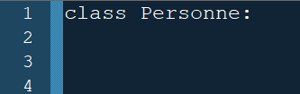
Les classes
Par exemple:

Slide 19
Les attributs

Slide 20
Les attributs
Les attributs servant à représenter les caractéristiques de notre objet.
Par exemple:
  Une Personne a :
    Un nom
    Un prénom
    Un âge
    Etc.

Slide 21
Les attributs
Comment pourrait-on caractériser les éléments suivant:
  Un fichier?
  Une maison?
  Une voiture?

Slide 22
Les attributs
Pour chacun des attributs que l’on souhaite ajouter, nous pourrons créer une variable dans notre classe et lui fournir une valeur par défaut avec l’opérateur d’assignation.
La syntaxe est la suivante:
class <classe>:
<attribut1> = <valeur1>
<attribut2> = <valeur2>

Slide 23
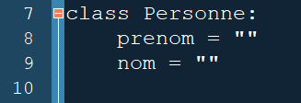
Les attributs
Par exemple:

Slide 24
Les méthodes

Slide 25
Les méthodes
Maintenant que notre concept (la classe) et ses caractéristiques (attributs) ont pu être définir, nous pouvons commencer à définir ses méthodes.
Une méthode est en réalité une fonction qui sera liée à notre classe et qui pourra être effectuée à partir de l’objet en question.
Une méthode doit donc représenter une action que l’objet peut faire (Ouvrir, Courir, Etudier, etc.)

Slide 26
Les méthodes
La syntaxe d’une méthode est la suivante
def <nom de la méthode>(self, <paramètre 1>, <paramètre 2>, etc.):
<code de la méthode>
Porter attention au paramètre “self”, ce dernier représente l’objet lui-même et permettra d’accéder à ses attributs. Nous verrons sous peu comment procéder.

Slide 27
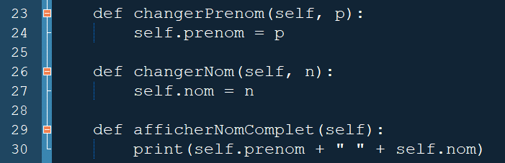
Les méthodes
Par exemple:

Slide 28
Les constructeurs

Slide 29
Les constructeurs
Un constructeur est une méthode particulière qui sera exécutée au moment de la création de l’objet.
Il a pour rôle de fournir des valeurs initiales à l’objet qui sera créé.
Pour se faire, le constructeur (comme les autres méthodes) pourra utilise le paramètre “self” afin d’accédé aux attributs et leur fournir une valeur initiale.
Cette valeur peut être obtenue typiquement à partir des paramètres, mais pourrait être une valeur fixe selon la situation (par exemple, le kilométrage d’une nouvelle voiture est toujours 0)

Slide 30
Les constructeurs
La syntaxe est la suivante:
def __init__(self, <paramètres>):
this.<attribut 1> = <paramètre 1>
this.<attribut 2> = <paramètre 2>

Slide 31

Les constructeurs
Par exemple:

Slide 32
L’instanciation

Slide 33
L’instanciation
Maintenant que notre classe est complètement prête, il est possible de créer des objets, que nous appellerons des “instances” de notre classe.
Voici la syntaxe:
<variable> = <Classe>(<paramètres du constructeur>)

Slide 34
L’instanciation
Par exemple:

Slide 35
L’utilisation de l’objet

Slide 36
L’utilisation de l’objet
Une fois l’objet créé, il sera possible d’accéder à ses attributs et ses méthodes.
La syntaxe est la suivante:
<variable>.<attribut/méthode>

Slide 37
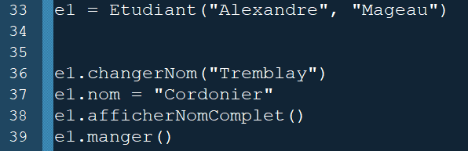
L’utilisation de l’objet
Par exemple:

Slide 38
Les relations d’héritage

Slide 39
L’héritage
L’héritage est un concept majeur et l’orienté objet.
Il permet de créer une structure hiérarchique des concepts afin d’éviter de réécrire du code plusieurs fois.
Ce concept exploite les relations de généralisation et spécialisation.

Slide 40
L'héritage
L'héritage exploite le principe que les objets appartenant à la même catégorie partagent des caractéristiques (attributs) et des actions (méthode).

Slide 41
L'héritage
Par exemple:
  Un jumelé, une unifamiliale et une maison en rangée sont tous des habitations.
Ils sont donc tous des caractéristiques en commun:
  Nombre d'étages
  Nombre de salles de bain
  Nombre de chambres
  Année de construction
  etc.

Slide 42
L'héritage
Il pourrait donc être utile d'écrire tous ses éléments en commun dans une classe habitation, et de dériver les autres classes de celle-ci.
Dériver une classe d'une autre signifie qu'on lui associe une relation de spécialisation (un jumelé est une sorte d'habitation)
On appelle cette relation: "est un" (Is-a)

Slide 43
L’héritage
Tentez de classer les concepts suivants:
  Chat
  Chien
  Tulipe
  Jonquille

Slide 44
L’héritage
Tentez de classer les concepts suivants:
  Être vivant
  Animal ➔ Être vivant
  Plante ➔ Être vivant
  Chat ➔ Animal
  Chien ➔ Animal
  Tulipe ➔ Plante
  Jonquille ➔ Plante

Slide 45
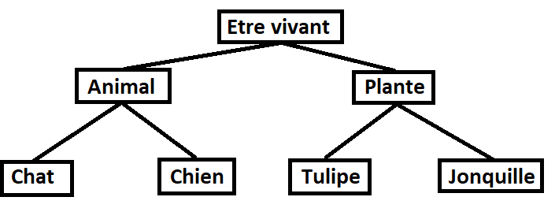
L’héritage
Résultat

Slide 46
L’héritage
Voyons donc comment fonctionne la syntaxe.
Concrètement, on peut “faire dériver” (créer une sous-classe) avec la syntaxe suivante:
class <sous-classe>(<classe parent>):
<contenu de la sous-classe>
Conséquemment, tous les éléments de la classe parents seront accessibles à la sous-classe.

Slide 47
L’héritage
Le constructeur a toutefois une particularité:
  Puisque chaque classe doit initialiser ses propres attributs, il peut être nécessaire qu’un constructeur fasse appel au constructeur de la classe parent.
  Pour se faire, on peut utiliser la syntaxe suivante:
  super().__init__(<param>)

Slide 48
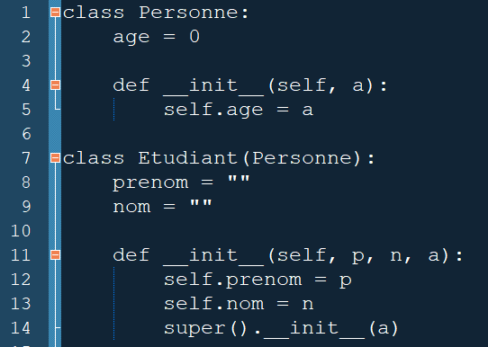
L’héritage
Quelqu’un peut expliquer le code suivant?

Slide 49

L’héritage
En résumé
  Etudiant est une sous-classe de personne
  Personne fournit l’attribut “age”, tandis que “Etudiant” fournit “nom” et “prenom”
  Quand on crée un étudiant, on doit faire appel au constructeur de “Personne” pour procéder à l’initialisation de l’âge.
  Après coup, il est possible d’utiliser le champ “Age” d’étudiant puisque cette dernière est disponible dans ses sous-classes.

Slide 50
Conclusion

Slide 51
Conclusion
En résumé, la programmation orientée objet offre un ensemble de concept permettant de créer du code qui est plus « compatible » avec la façon de penser des développeurs.
Ces avantages prennent particulièrement effet au fur et à mesure que l’application gagne en complexité.

Slide 52
Conclusion
Pour le reste du cours, vous pouvez effectuer les exercices.
Ces derniers incluront des exercices des concepts orientés objet, ainsi que des exercices de pratique en préparation à l’examen de la semaine prochaine qui comptera pour 25% de la note du cours.

Slide 53
Prochain cours

Slide 54
Prochain cours
Au prochain cours, ce sera l’examen 2 qui compte pour 25% de la note du cours.
Ce dernier couvrira toute la matière vue du cours 1 au cours 8.
Il n’inclut donc pas la matière du cours d’aujourd’hui.
Bonne préparation!

Slide 55

Questions?

Slide 56
Références
https://en.wikipedia.org/wiki/GRASP_(object-oriented_design)
https://www.tutlane.com/tutorial/csharp/csharp-properties-get-set
https://en.wikipedia.org/wiki/Don%27t_repeat_yourself
https://en.wikipedia.org/wiki/KISS_principle

